Slide 1
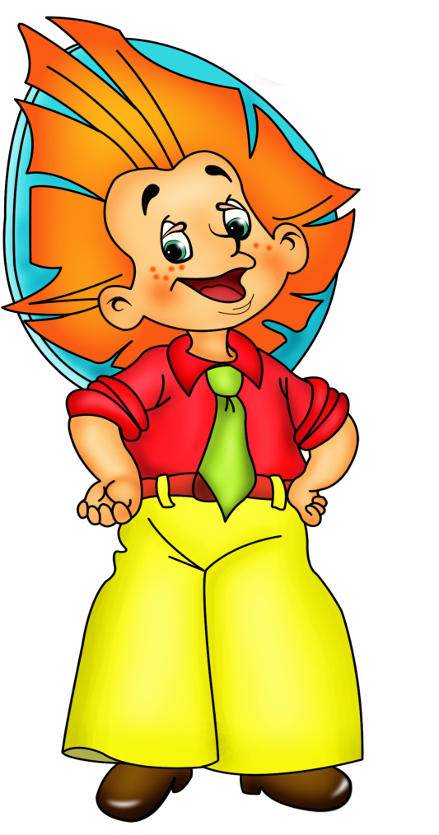
О науке. Что такое наука.

Slide 2
Мы сегодня познакомимся с учебником «Окружающий мир».
Кто написал учебник?

Slide 3
Дорогой друг!
В этом учебном году ты продолжишь изучать предмет «Окружающий мир». Ты сможешь узнать много интересного о космосе, о нашей планете, о растениях, животных и людях, которые живут на ней.
Сколько материков и океанов на земном шаре? Как учёные изучают мир? Ответы на эти и многие другие вопросы ты найдёшь на страницах учебника.

Slide 4
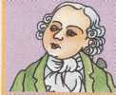
О науке
У тебя в доме горит свет, течёт вода из крана, работают телевизор и радио. Всегда ли так жили люди? Не так давно не было ни электричества, ни водопровода. Кто же всё это придумал? Люди науки — учёные.

Slide 5
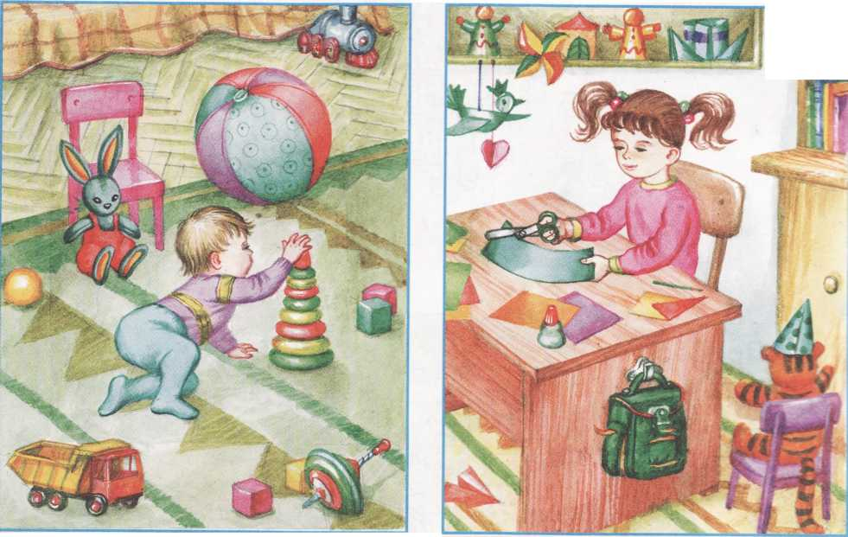
Что такое наука
Младенец ещё не умеет ходить, но он настоящий исследователь. Он осматривает, ощупывает, пробует на вкус окружающие предметы. Исследовать их ему помогают органы чувств: глаза, уши, нос, язык, кожа пальцев.

Slide 6
Что такое наука
Постепенно ребёнок начинает понимать назначение окружающих предметов.

Slide 7
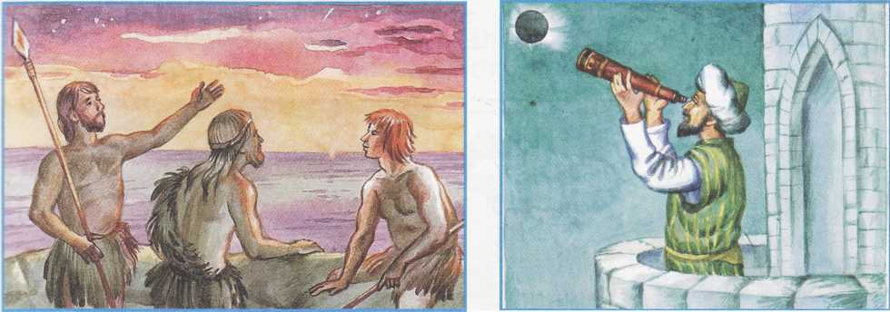
Древние люди так же, как и младенцы, исследовали окружающий мир. Они запоминали увиденное и услышанное, пытались найти ему объяснение. Взрослые передавали знания детям.
Со временем возникла наука — знания, которые человечество накопило за всю свою историю. Людей науки называют учёными.
Учёные смогли получить ответы на самые разные вопросы. Почему день сменяет ночь? Из чего состоят различные предметы? Почему человек болеет?

Slide 8
Как ты понимаешь, что такое наука?
Что наука даёт человеку?
Как ты думаешь, чем отличается древняя наука от современной?
Пофантазируйте, какой была бы жизнь на Земле, если бы не было науки.
Представь себе, что ты юный учёный. Что бы ты стал исследовать: жизнь растений или животных, звёзды или глубокие пещеры? А может быть жизнь на других планетах?

Slide 9
Я
УЗНАЛ …
УДИВИЛСЯ …
НАУЧИЛСЯ …
ЗАПОМНИЛ…

Slide 10
ДОМА
Notes:
10

Slide 11
Список использованных источников
Изображение колокольчика:
http://allforchildren.ru/pictures/showimg/school1/school0119jpg.htm
Изображение Знайка:
http://allforchildren.ru/pictures/showimg/neznaika/neznaika17gif.htm
Изображение Незнайка:
http://allforchildren.ru/pictures/showimg/neznaika/neznaika06gif.htm
Изображения из учебника «Окружающий мир» Г.Г.Ивченковой.

